Slide 1
Redução de Dimensionalidade
PhD. Leonardo Alfredo Forero Mendoza

Slide 2
Sumario
Problema Redução de Dimensionalidade
Aplicações
Algoritmos
Exemplos
Colocando em produção

Slide 3


Slide 4
Redução de Dimensionalidade
A redução de dimensionalidade é uma técnica utilizada em aprendizado de máquina e análise de dados para diminuir o número de variáveis aleatórias sob consideração.
A redução de dimensionalidade em imagens é uma prática essencial para tratar problemas de alta dimensionalidade, facilitar a visualização e diminuir a carga computacional dos modelos de aprendizado de máquina.

Slide 5
Problema de Redução de Dimensionalidade em Imagens
A alta dimensionalidade é um desafio comum em tarefas de processamento de imagens.
Imagens digitais, especialmente de alta resolução, possuem um grande número de pixels, o que resulta em conjuntos de dados massivos e de alta dimensionalidade.
Por exemplo, uma imagem colorida de 1024x1024 pixels tem 3.145.728 valores (3 canais de cores).

Slide 6
Problema de Redução de Dimensionalidade em Imagens
Trabalhar com dados tão volumosos pode ser computacionalmente caro e pode levar a problemas como:
Overfitting: Modelos treinados em dados de alta dimensionalidade podem se ajustar muito bem aos dados de treinamento, mas não generalizar bem para novos dados.

Slide 7
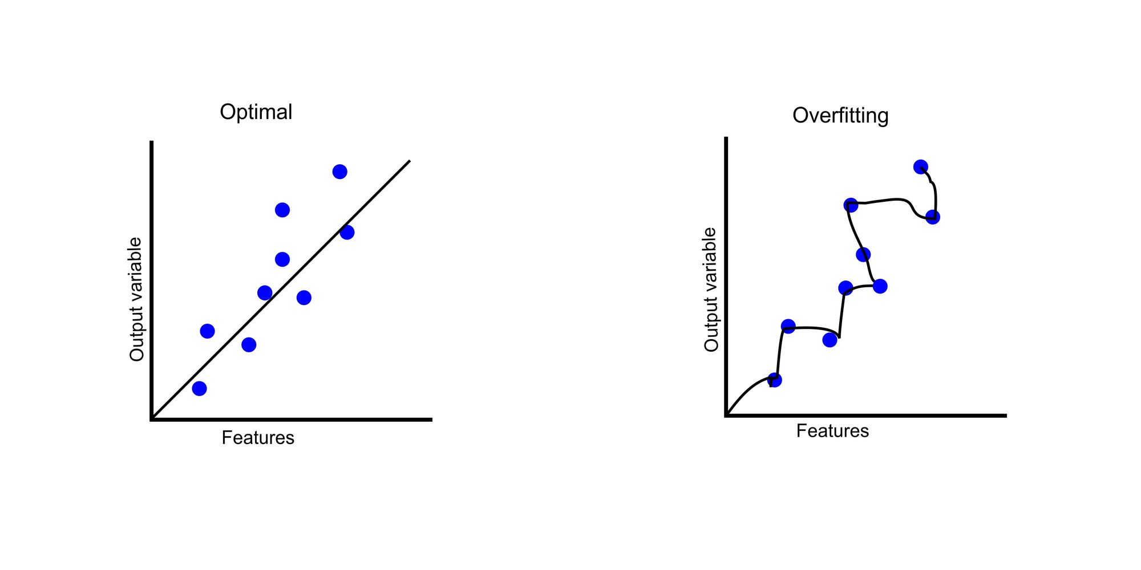

Slide 8
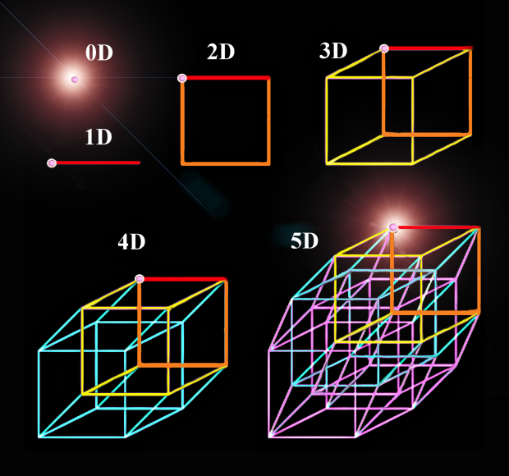
Problema de Redução de Dimensionalidade em Imagens
Dificuldade de visualização: Analisar e interpretar dados de alta dimensionalidade é desafiador.

Slide 9

Aplicações

Slide 10
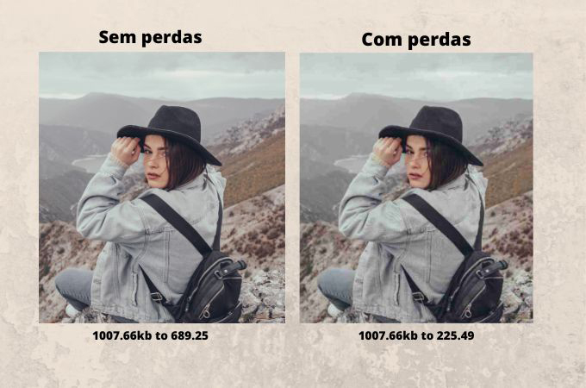
Compressão de Imagens
Objetivo: Reduzir o tamanho do arquivo de imagem sem perder muita qualidade.
Exemplo: JPEG é um formato de compressão que utiliza transformada de coseno discreta (DCT) para reduzir a dimensionalidade, armazenando apenas as componentes mais significativas da imagem.

Slide 11
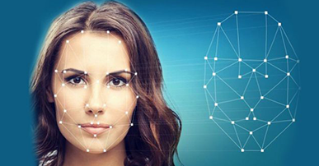
Reconhecimento de Imagens
Objetivo: Melhorar a eficiência e precisão dos modelos de reconhecimento de imagens.
Exemplo: PCA pode ser usada para extrair características principais das imagens antes de treinar um modelo de aprendizado de máquina, como em reconhecimento facial.

Slide 12
Visualização de Dados de Imagens
Objetivo: Facilitar a análise e interpretação de grandes conjuntos de imagens.
Exemplo: Técnicas como t-SNE ou UMAP podem reduzir a dimensionalidade de um conjunto de imagens para 2D ou 3D, permitindo a visualização de clusters ou padrões.

Slide 13
Aceleração de Modelos de Aprendizado de Máquina
Objetivo: Reduzir o tempo de treinamento e melhorar a performance do modelo.
Exemplo: Autoencoders (veremos mais na frente) podem ser usados para reduzir a dimensionalidade das imagens antes de passá-las para um modelo de classificação.

Slide 14
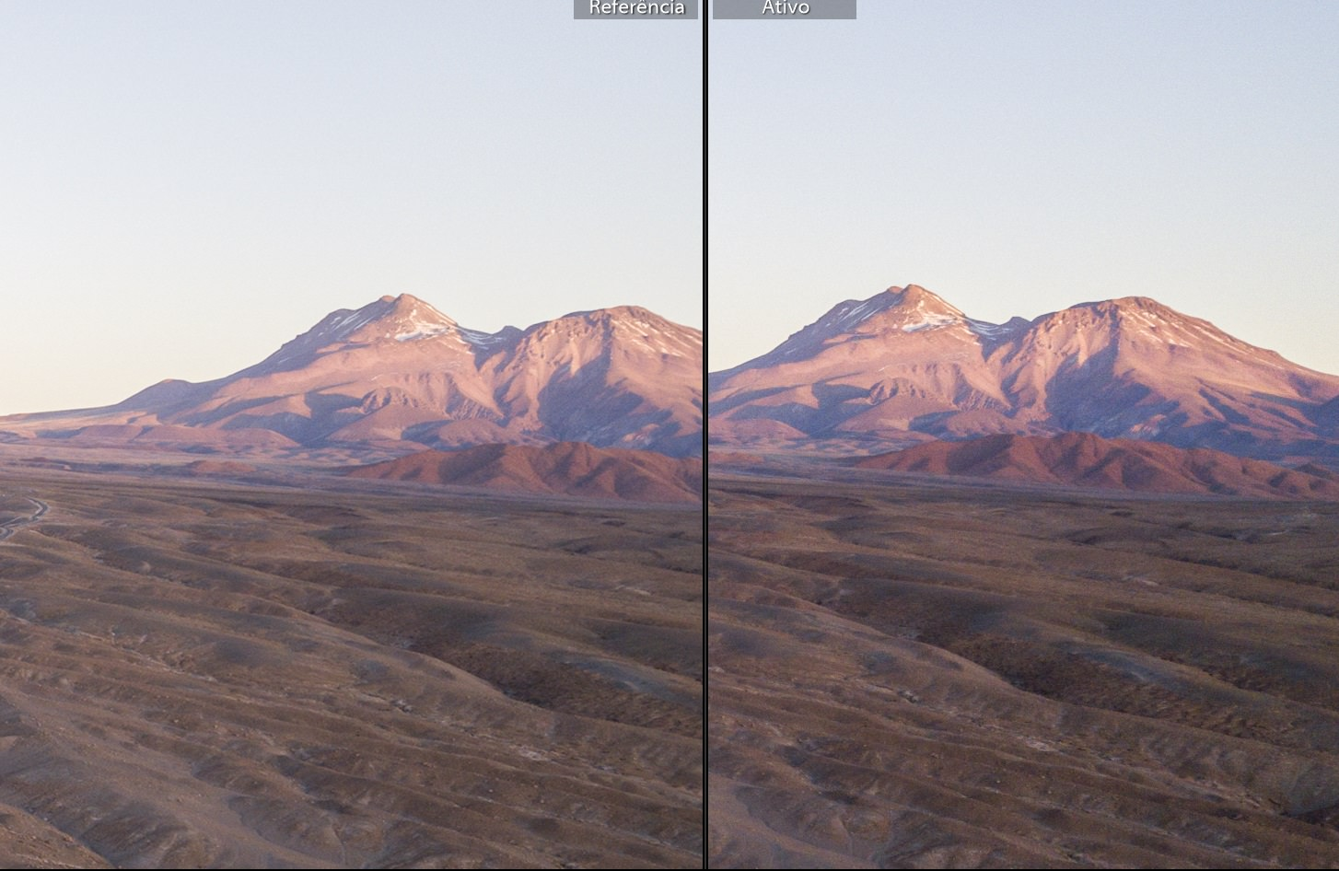
Redução de Ruído
Objetivo: Melhorar a qualidade da imagem removendo ruído.
Exemplo: Técnicas de wavelet transform podem decompor a imagem e filtrar componentes de alta frequência que representam ruído.

Slide 15
Algoritmos para redução de Dimensionalidade

Slide 16
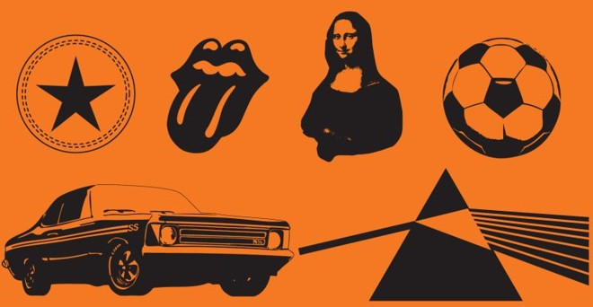
PCA (um clássico)

Slide 17
PCA para Redução de Dimensionalidade de Imagens
A Análise de Componentes Principais (PCA) é uma técnica estatística amplamente utilizada para a redução de dimensionalidade em conjuntos de dados de alta dimensão, incluindo imagens.
PCA transforma os dados originais em um novo conjunto de variáveis não correlacionadas chamadas de componentes principais

Slide 18
PCA para Redução de Dimensionalidade de Imagens
Essas componentes são ordenadas de tal forma que a primeira componente retém a maior parte da variação presente nos dados originais, e cada componente subsequente retém o máximo de variação possível sob a restrição de ser ortogonal às anteriores.
A próxima imagem é bem explicativa

Slide 19
PCA para Redução de Dimensionalidade de Imagens

Slide 20
Assim como qualquer outra dispersão dos dados, imagine um objeto tridimensional, no qual temos valores diferentes para cada coluna.
Ou seja, esse objeto tridimensional possue uma visualização mais complexa (x,y,z) quando comparado com um objeto bidimensional (x,y). Assim como representado pela figura anterior
Mas e se nós transformarmos essas dispersão tridimensional para duas dimensões? Para isso precisariamos encontrar um plano que “representaria” todos os pontos encontrados. Dessa forma teríamos o exemplo a seguir

Slide 21
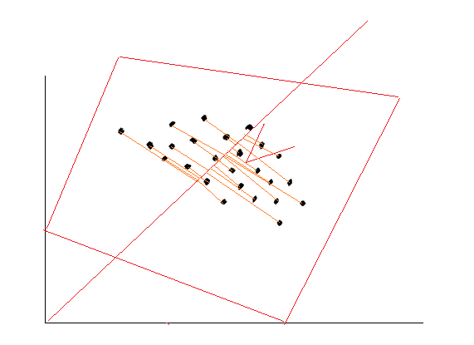

Slide 22
A reta central, representa o plano 3D em um plano 2D. E verifica a distância (normalmente a euclidiana). E então, podemos encontrar a posição desses dados 3D num plano 2D representado pela linha reta laranja.
Ao realizarmos essa avaliação, podemos ter o gráfico a seguir.

Slide 23
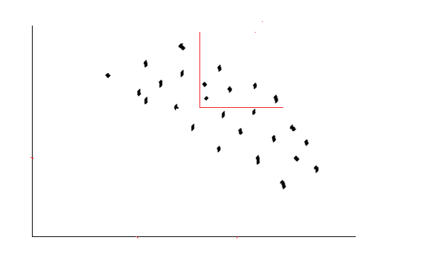
Agora, observe que os pontos que tinhamos num plano 3D estamos representando-os num plano 2D, sem perda de informação.

Slide 24
Como PCA Funciona para Imagens
A Análise de Componentes Principais (PCA) é uma técnica estatística amplamente utilizada para a redução de dimensionalidade em conjuntos de dados de alta dimensão, incluindo imagens.
PCA transforma os dados originais em um novo conjunto de variáveis não correlacionadas chamadas de componentes principais.

Slide 25
Como PCA Funciona para Imagens
Essas componentes são ordenadas de tal forma que a primeira componente retém a maior parte da variação presente nos dados originais, e cada componente subsequente retém o máximo de variação possível sob a restrição de ser ortogonal às anteriores.
Como PCA Funciona para Imagens?????

Slide 26
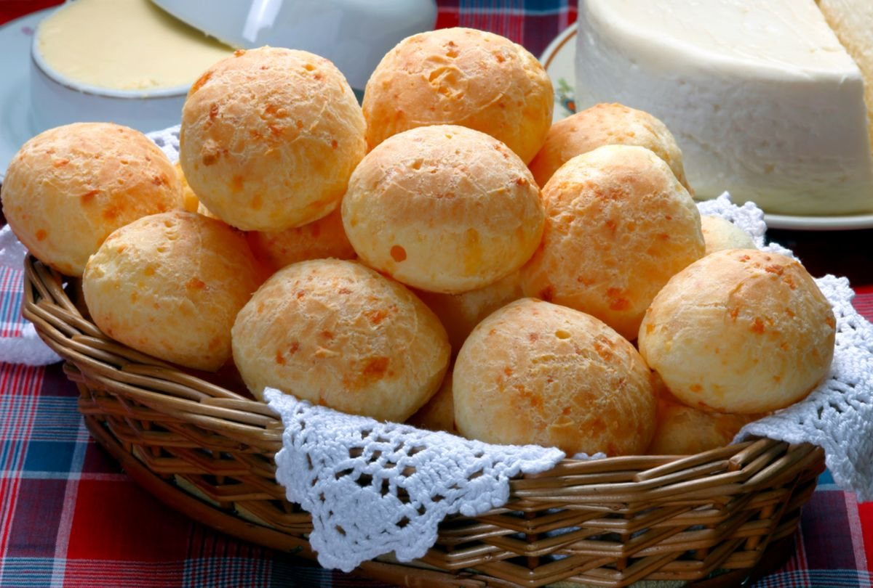
Receita do Pca

Slide 27
Passos
1- Organização dos Dados
Imagens como Vetores: Cada imagem é transformada em um vetor. Por exemplo, uma imagem em escala de cinza de 32×32 pixels se torna um vetor de 1024 dimensões.
Para imagens coloridas, cada canal de cor (R, G, B) é tratado separadamente ou concatenado, resultando em um vetor de maior dimensão.

Slide 28
Passos
2-Normalização
Centralização dos Dados: Subtrai-se a média de cada pixel (ou canal) em todas as imagens, centralizando os dados em torno da origem.
3-Cálculo da Matriz de Covariância
Covariância: Calcula-se a matriz de covariância dos dados centralizados para entender como as variáveis (pixels) variam umas em relação às outras.

Slide 29
Passos
4-Decomposição em Autovalores e Autovetores
Autovalores e Autovetores: A matriz de covariância é decomposta em autovalores e autovetores. Os autovalores indicam a quantidade de variação retida por cada componente, e os autovetores representam as direções das componentes principais.
5-Seleção das Componentes Principais
Componentes Principais: Seleciona-se um número reduzido de componentes principais (autovetores) correspondentes aos maiores autovalores, que retêm a maior parte da variação dos dados.

Slide 30
Passos
5-Transformação dos Dados
Transformação: Os dados originais são projetados no espaço das componentes principais selecionadas, resultando em uma representação de menor dimensionalidade.

Slide 31
Exemplos
https://projector.tensorflow.org/
Exemplo básico branco e preto
Exemplo a cores ☺

Slide 32
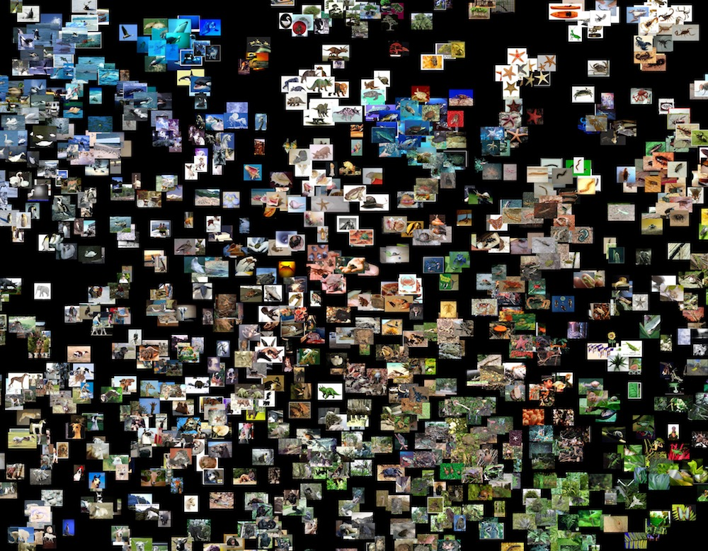
t-SNE (t-Distributed Stochastic Neighbor Embedding)

Slide 33
Descrição da Técnica
t-SNE é uma técnica de redução de dimensionalidade e visualização desenvolvida por Laurens van der Maaten e Geoffrey Hinton.
O t-SNE é particularmente eficaz na redução de dimensionalidade para dados de alta dimensão, como imagens, pois consegue preservar tanto a estrutura local quanto global dos dados no espaço de baixa dimensão.
O algoritmo é não linear e baseia-se na preservação da distribuição das distâncias entre pontos vizinhos.

Slide 34
Funcionamento
1-Distribuições de Probabilidade: t-SNE começa convertendo as distâncias euclidianas entre pontos em alta dimensão em probabilidades conjuntas que representam similaridades.
2-Minimização de Divergência: Em seguida, ele define uma distribuição de probabilidades similar no espaço de menor dimensão e minimiza a divergência de Kullback-Leibler (KL) entre essas duas distribuições.
3-Gradiente Descendente: A minimização é realizada através de um método de gradiente descendente.

Slide 35
Aplicações
Visualização de Dados: É amplamente utilizado para visualizar dados complexos em espaços bidimensionais ou tridimensionais.
Exploração de Dados: Ajuda a identificar padrões e agrupamentos em conjuntos de dados complexos.
Pré-processamento: Pode ser usado como um passo de pré-processamento para algoritmos de aprendizado de máquina.

Slide 36
Aplicações
Quando aplicado a imagens, o t-SNE pode ser usado para visualizar e explorar grandes conjuntos de dados de imagens, revelando padrões e agrupamentos que podem não ser facilmente visíveis em alta dimensão.
Por exemplo, pode ajudar a identificar grupos de imagens similares, como dígitos manuscritos no conjunto de dados MNIST, ou diferentes tipos de objetos em um conjunto de dados de imagens mais complexo.

Slide 37
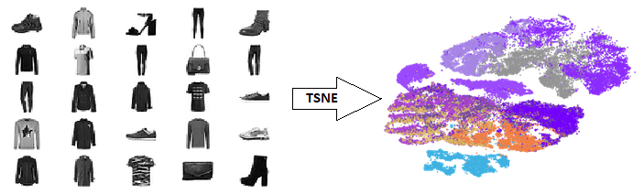
Exemplo

Slide 38
Exemplo
Embedding projetor
Exemplo python

Slide 39
UMAP (Uniform Manifold Approximation and Projection)
Descrição da Técnica
UMAP é uma técnica de redução de dimensionalidade e visualização que preserva tanto a estrutura local quanto a global dos dados.
Foi desenvolvida por Leland McInnes, John Healy, e James Melville. UMAP é baseada em princípios matemáticos da teoria de grafos e topologia algébrica, e é conhecida por ser rápida, escalável e eficaz na preservação das relações de vizinhança nos dados.

Slide 40
Construção do Grafo de Vizinhança:
UMAP começa construindo um grafo de vizinhança local a partir dos dados de alta dimensão. Cada ponto é conectado aos seus kkk vizinhos mais próximos, onde kkk é um parâmetro ajustável.
As distâncias entre pontos no grafo são convertidas em pesos, utilizando uma função de decaimento exponencial.

Slide 41
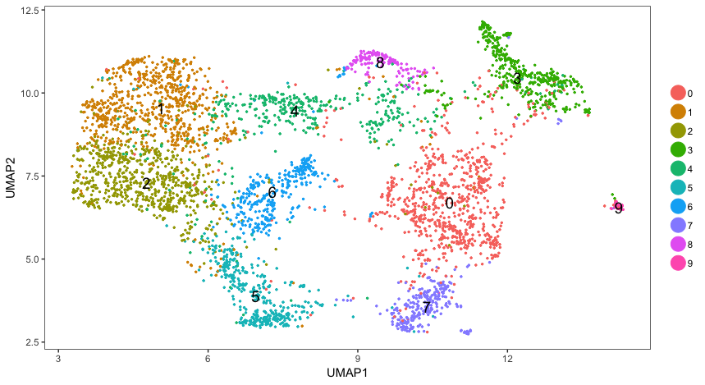

Slide 42
Aplicação da Teoria de Grafos:
A estrutura do grafo é utilizada para definir uma estrutura simplicial (complexo simplicial) no espaço de alta dimensão.
UMAP então aplica a teoria de homologia persistente para encontrar uma representação de baixa dimensão que preserva a topologia do complexo simplicial.

Slide 43
Otimizando a Projeção:
A projeção final é obtida através de otimização, minimizando a divergência entre as distribuições de distâncias no espaço de alta dimensão e no espaço de baixa dimensão.
Isso é realizado utilizando um algoritmo de gradiente descendente estocástico.

Slide 44
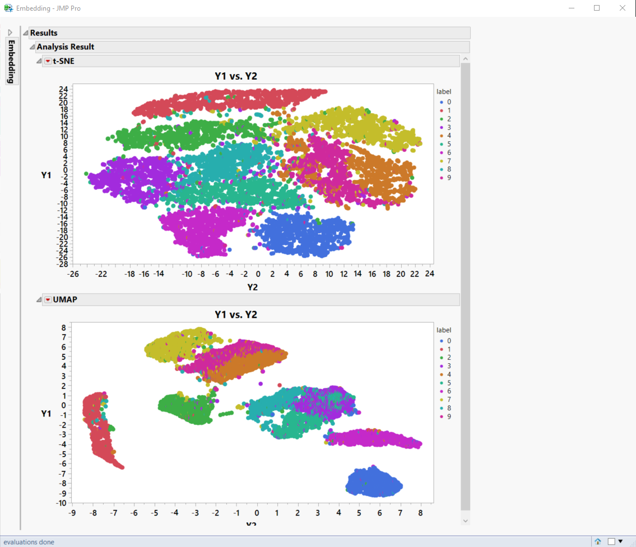

Slide 45
Aplicações
Visualização de Dados: Ideal para visualizar dados complexos em espaços de baixa dimensão, permitindo a identificação de padrões e agrupamentos.
Análise Exploratória de Dados: Facilita a exploração de grandes conjuntos de dados para descobrir relações e estruturas inerentes.
Pré-processamento para Aprendizado de Máquina: Pode ser usado como um passo de pré-processamento para reduzir a dimensionalidade antes de aplicar algoritmos de aprendizado de máquina.

Slide 46
UMAP (Uniform Manifold Approximation and Projection)
Exemplo tensorflow
colab

Slide 47
Espaço Latente
O espaço latente é um conceito comum em aprendizado de máquina e análise de dados que se refere a um espaço de menor dimensão onde as características essenciais dos dados são preservadas.
Nele, os dados são representados de forma condensada, capturando as variáveis ou fatores subjacentes que explicam as variações nos dados originais.

Slide 48
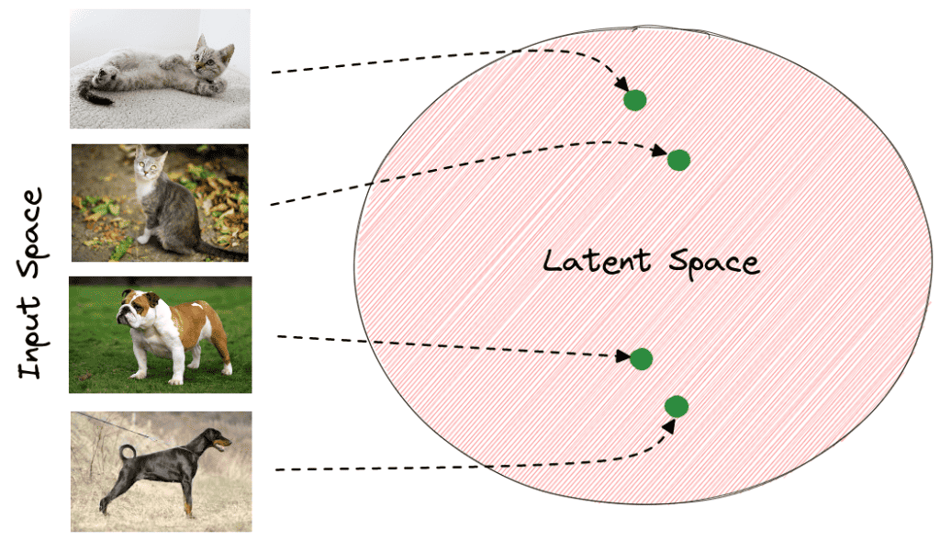

Slide 49
Características do Espaço Latente
Redução de Dimensionalidade: O espaço latente tem menos dimensões do que o espaço original, facilitando o processamento e a visualização dos dados.
Captura de Estruturas Subjacentes: Ele mantém as características mais importantes dos dados, como padrões, clusters e relações.
Robustez a Ruído: Pode ajudar a filtrar o ruído nos dados, retendo apenas as informações mais relevantes.

Slide 50
Relação com PCA e t-SNE

Slide 51
PCA (Principal Component Analysis)
PCA é uma técnica de redução de dimensionalidade que transforma os dados em um novo sistema de coordenadas, onde os eixos (componentes principais) são ordenados pela variância que eles capturam nos dados originais.

Slide 52
Espaço Latente em PCA:
O espaço latente em PCA é o espaço formado pelos componentes principais.
Cada componente principal é uma combinação linear das variáveis originais e captura a maior quantidade possível de variação nos dados.
Reduzindo os dados ao considerar apenas os primeiros componentes principais, conseguimos uma representação de baixa dimensão que preserva a maioria das informações relevantes.

Slide 53
t-SNE (t-Distributed Stochastic Neighbor Embedding)
t-SNE é uma técnica não linear de redução de dimensionalidade e visualização que mapeia dados de alta dimensão para um espaço de baixa dimensão (tipicamente 2D ou 3D) de forma que as relações de vizinhança local sejam preservadas.

Slide 54
Espaço Latente em t-SNE:
O espaço latente em t-SNE é o espaço de baixa dimensão onde os dados são projetados.
Ao contrário do PCA, t-SNE não preserva necessariamente a variância global dos dados, mas se concentra em preservar as distâncias relativas entre pontos vizinhos.
Isso resulta em uma visualização que pode revelar estruturas e agrupamentos locais mais claramente, mas não deve ser usado para tarefas quantitativas.

Slide 55
Comparação

Slide 56
Natureza dos Componentes:
PCA: Os componentes principais são combinações lineares das variáveis originais, ordenados pela variação que capturam.
t-SNE: As dimensões no espaço latente não têm um significado direto em termos de variáveis originais; em vez disso, representam uma transformação não linear dos dados para preservar as relações locais.

Slide 57
Preservação da Estrutura:
PCA: Preserva a variância global e a estrutura linear dos dados. É útil para compressão de dados e pré-processamento.
t-SNE: Preserva as relações de vizinhança local, destacando agrupamentos e estruturas locais nos dados.

Slide 58
Dimensionalidade:
PCA: Pode ser usado para reduzir a dimensionalidade para qualquer número de componentes principais, dependendo da variância que se deseja preservar.
t-SNE: Normalmente reduz a dimensionalidade para 2 ou 3 componentes para fins de visualização.

Slide 59
Implementação de modelo
Implementar PCA em um pipeline de projeto de imagem pode ser muito útil para tarefas de pré-processamento, compressão de dados e redução de ruído. Aqui está um guia passo a passo para integrar PCA em um pipeline de projeto de imagem usando Python e bibliotecas como scikit-learn, numpy, pandas e matplotlib.
Passos para Implementação
Carregar e Pré-processar Imagens
Dividir Conjunto de Dados
Aplicar PCA
Treinar Modelo com Dados Reduzidos
Avaliar o Modelo
Visualizar Resultados

Slide 60
Projetos com PCA

